Slide 1
Komputer Aplikasi Manajemen II (Microsoft Access)
Program Studi Manajemen – Unikom
Pertemuan 10

Slide 2
Outline
1
Penggunaan Tombol Control pada Form

Slide 3
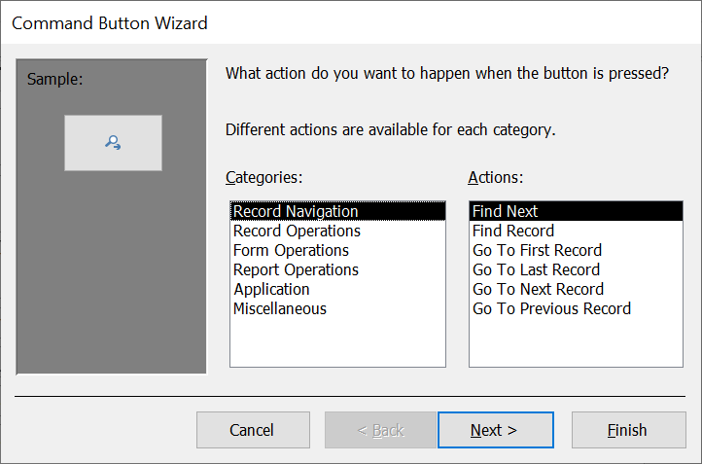
Tombol Control
Tombol control merupakan tombol yang dapat ditambahkan pada form untuk memudahkan user dalam menambah dan menghapus data, mencari data, memindahkan penunjuk data, mencetak form atau laporan, dan lain-lain.
Membuat Tombol Control Penunjuk Record
Buka file form mahasiswa, kemudian tampilkan jendela Design Form
Klik tool Button, hingga muncul tanda + diikuti dengan kotak, lalu klik di mana tombol control tersebut akan diletakkan, hingga muncul tampilan jendela Command Button Wizard berikut :

Slide 4
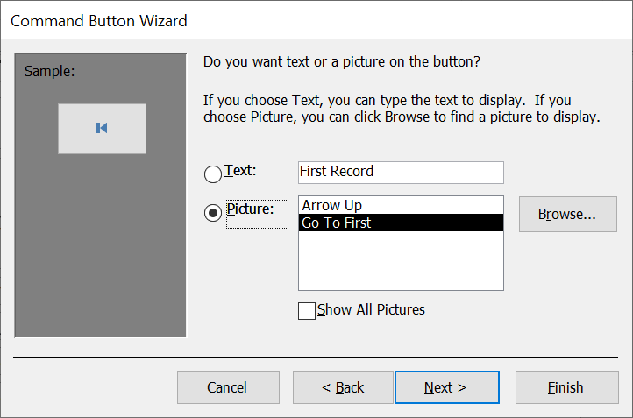
Tombol Control
Pada kotak Categories pilih Record Navigation
Pada kotak Action, pilih dan klik Go To First Record
Klik tombol Next untuk menuju ke tahapan berikutnya :
Pada tahapan ini, Anda dapat memilih bentuk tampilan tombol control, apakah berbentuk Gambar (Picture) atau Label (Text). Pilih missal Picture – Go To First
Pada kotak Action, pilih dan klik Go To First Record
Klik tombol Next untuk menuju ke tahapan berikutnya :

Slide 5
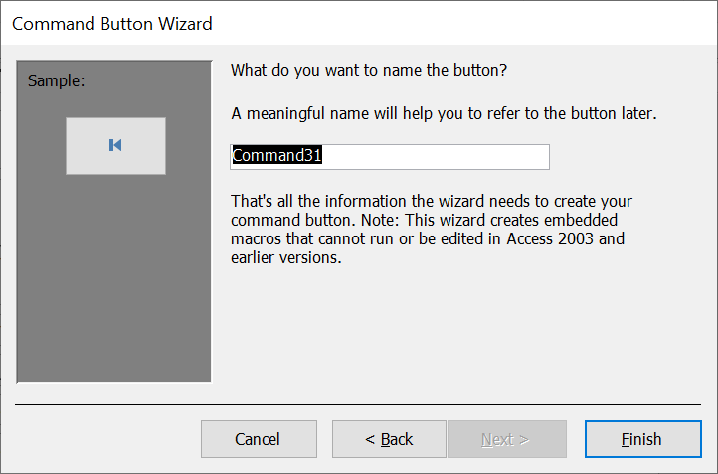
Tombol Control
Jika Anda ingin memberi nama pada tombol, ketikkan nama tombol controlnya, jika tidak abaikan saja
Klik tombol Finish, untuk keluar dari jendela Command Button Wizard.
Catatan :
Silakan ulangi langkah di atas, untuk membuat tombol control lainnya seperti Go To Previous Record, Go To Next Record, dan Go To Last Record.

Slide 6
Tombol Control
Klik Form View untuk melihat hasil form. Pada form tersebut, kini sudah ditambahkan tombol untuk penunjuk/navigasi record

Slide 7
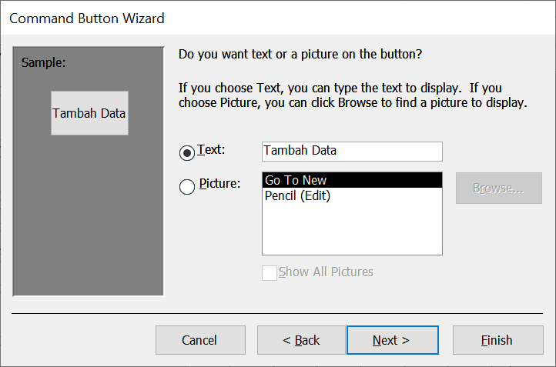
Tombol Control
Membuat Tombol Control Tambah Data
Masih di file form mahasiswa, tampilkan jendela Design Form
Klik tool Button, hingga muncul tanda + diikuti dengan kotak, lalu klik di mana tombol control tersebut akan diletakkan, hingga muncul tampilan jendela Command Button Wizard
Pada kotak Categories pilih Record Operation
Pada kotak Action, pilih dan klik Add New Record, klik Next
Klik Text, kemudian isikan Tambah Data,kemudian klik tombol Finish.

Slide 8
Tombol Control
Catatan :
Silakan ulangi langkah di atas, untuk membuat tombol control lainnya seperti Delete
Record, Print Record, dan Save Record.
Klik Form View untuk melihat hasil form. Pada form tersebut, kini sudah ditambahkan tombol untuk menambah, menghapus, menyimpan, dan mencetak record

Slide 9
Latihan
Buatlah tombol control seperti pada Form Mahasiswa untuk form-form lainnya yang sudah dibuat sebelumnya (Form Program Studi, Form Matakuliah, dan Form Nilai)

Slide 10
Terima Kasih

